Slide 1
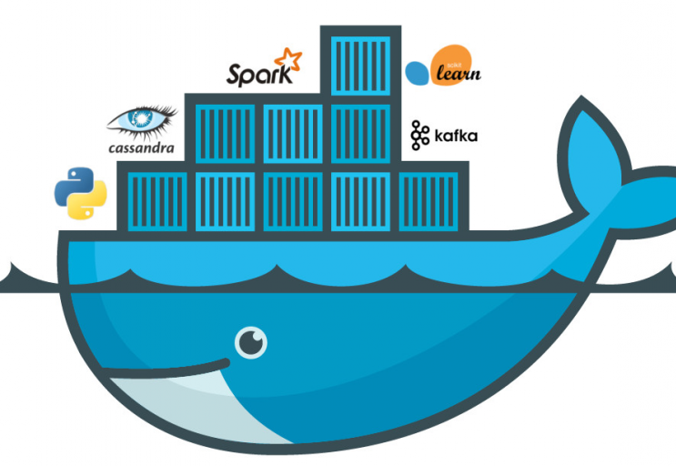
-Introducción a Docker
Relaciones JPA de Spring Data
- ManyToMany,
- ManyToOne
-OneToMany

Slide 2
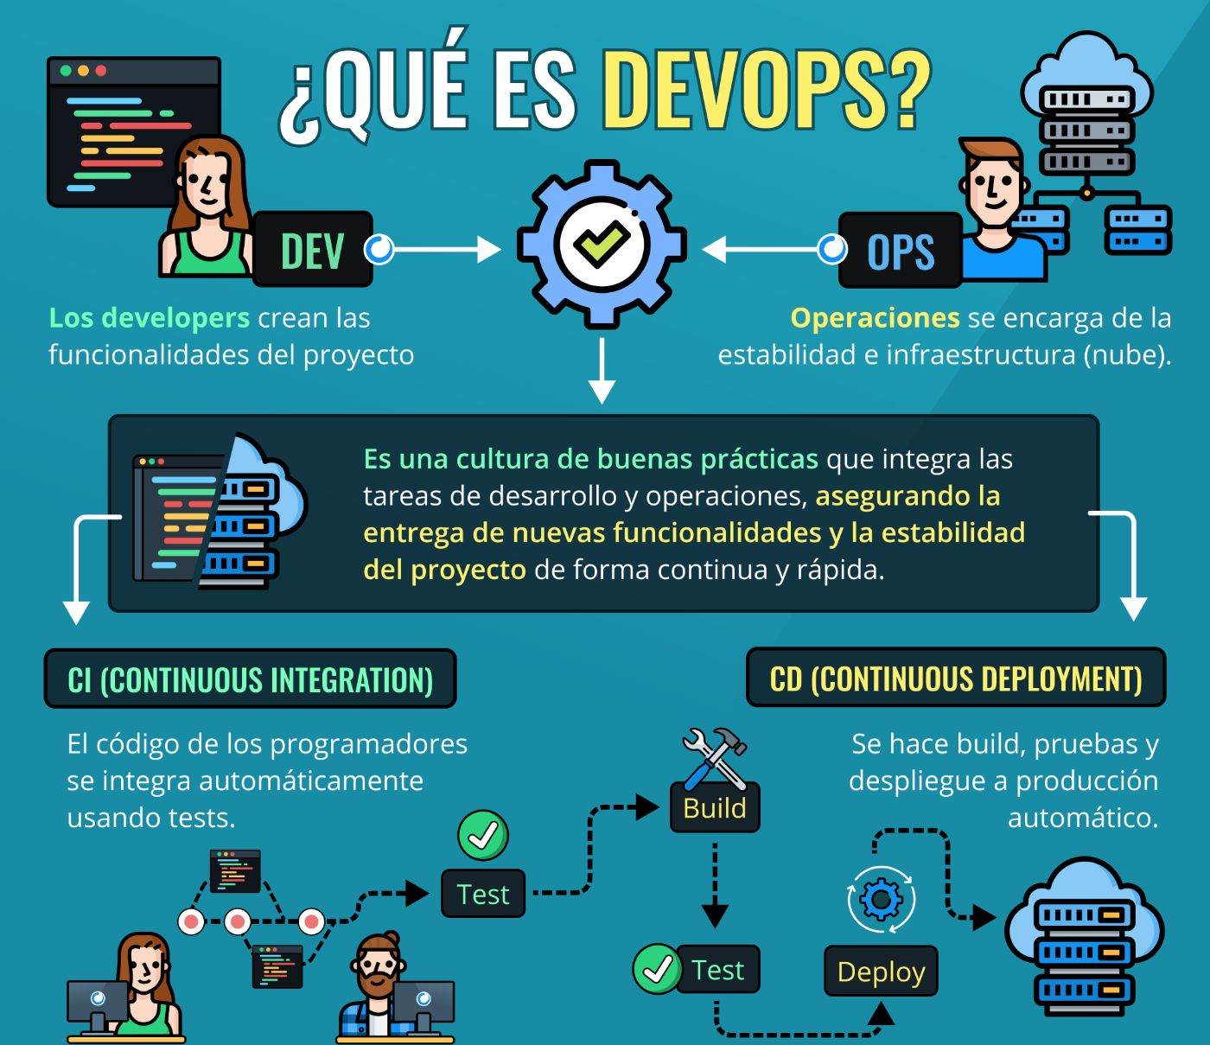

Slide 3
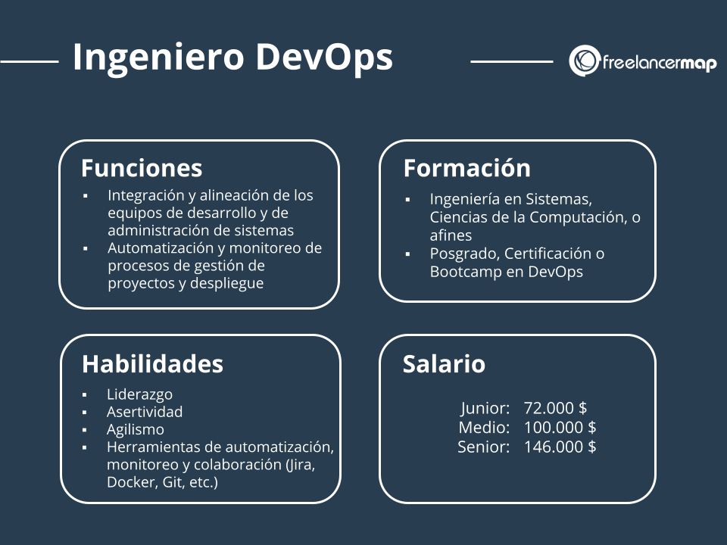

Slide 4
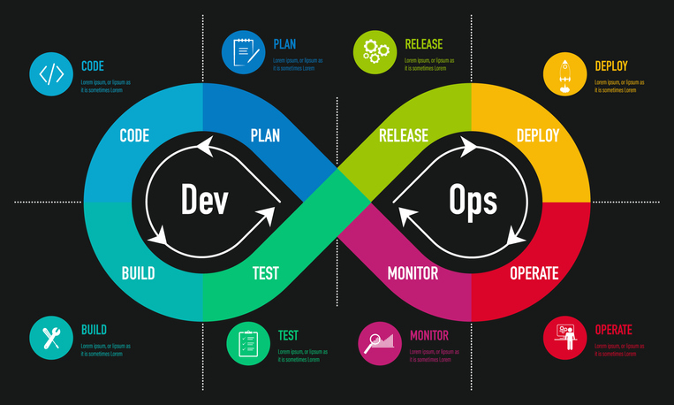

Slide 5
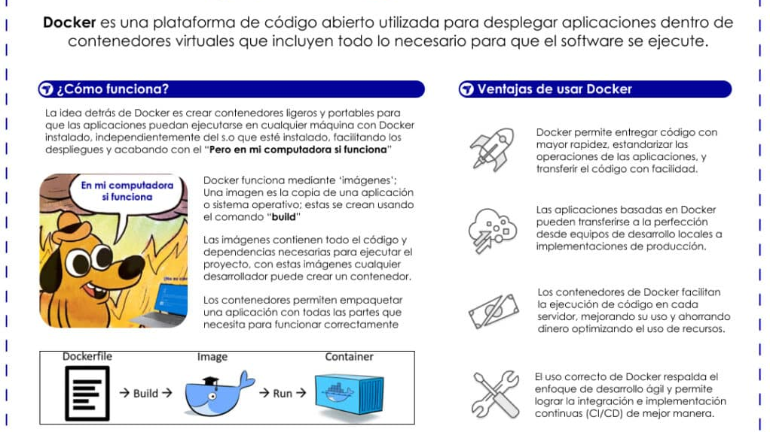

Slide 6
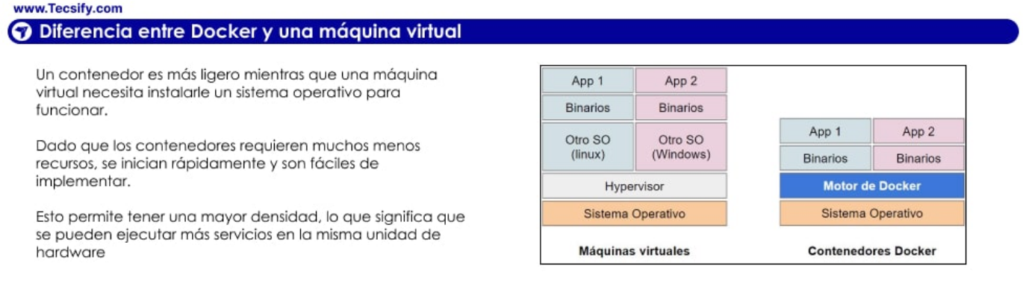
https://tecsify.com/blog/docker/

Slide 7
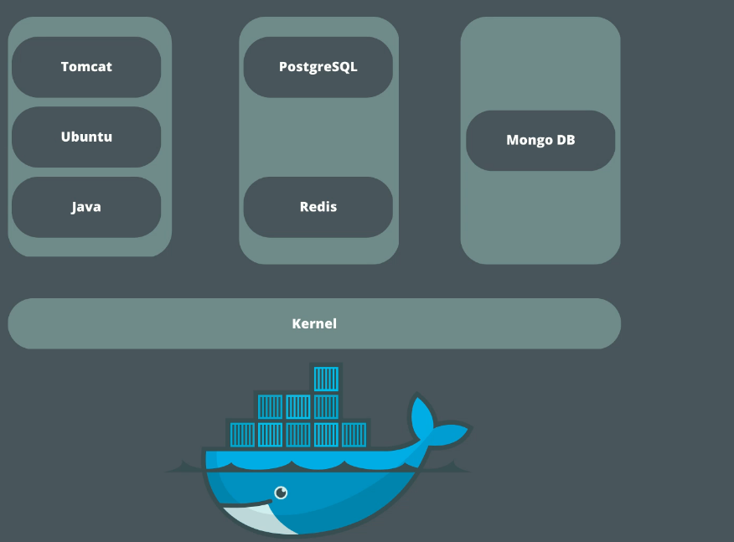
No se instalan dichos motores
En el ambiente.
*Contenedores imágenes.

Slide 8
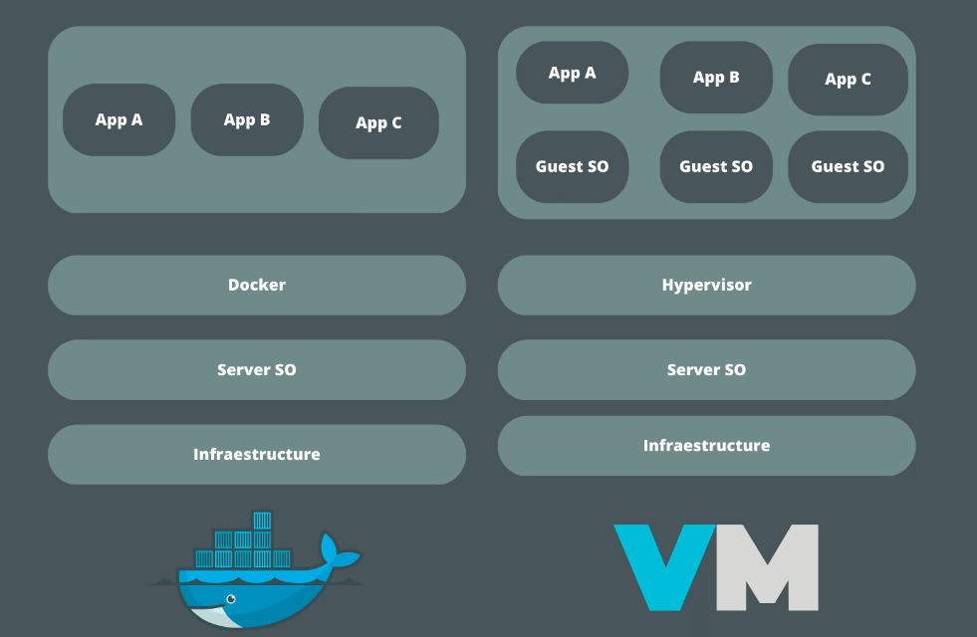

Slide 9
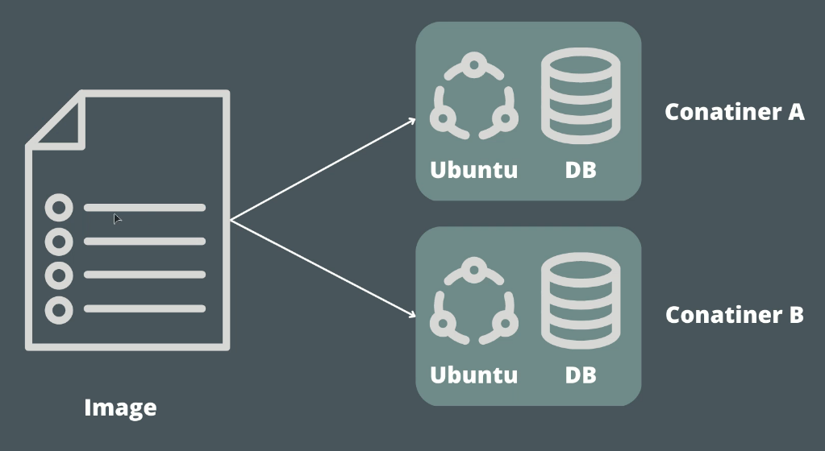
https://hub.docker.com/_/mysql

Slide 10
1. docker pull mysql:8.0
2. docker pull postgres:lattest
Visualizar imágenes: Docker images
Ubuntu
https://hub.docker.com/_/postgres
docker pull postgres

Slide 11
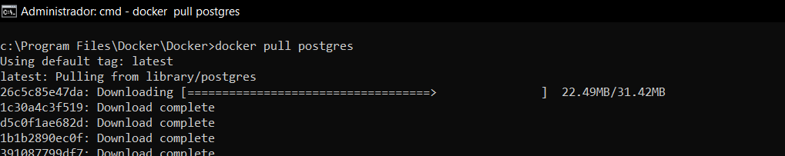
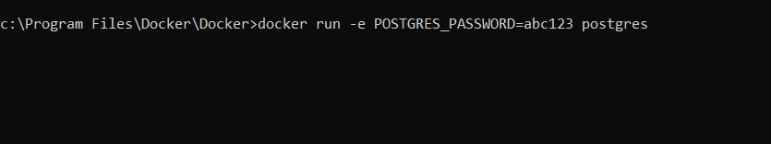

Slide 12
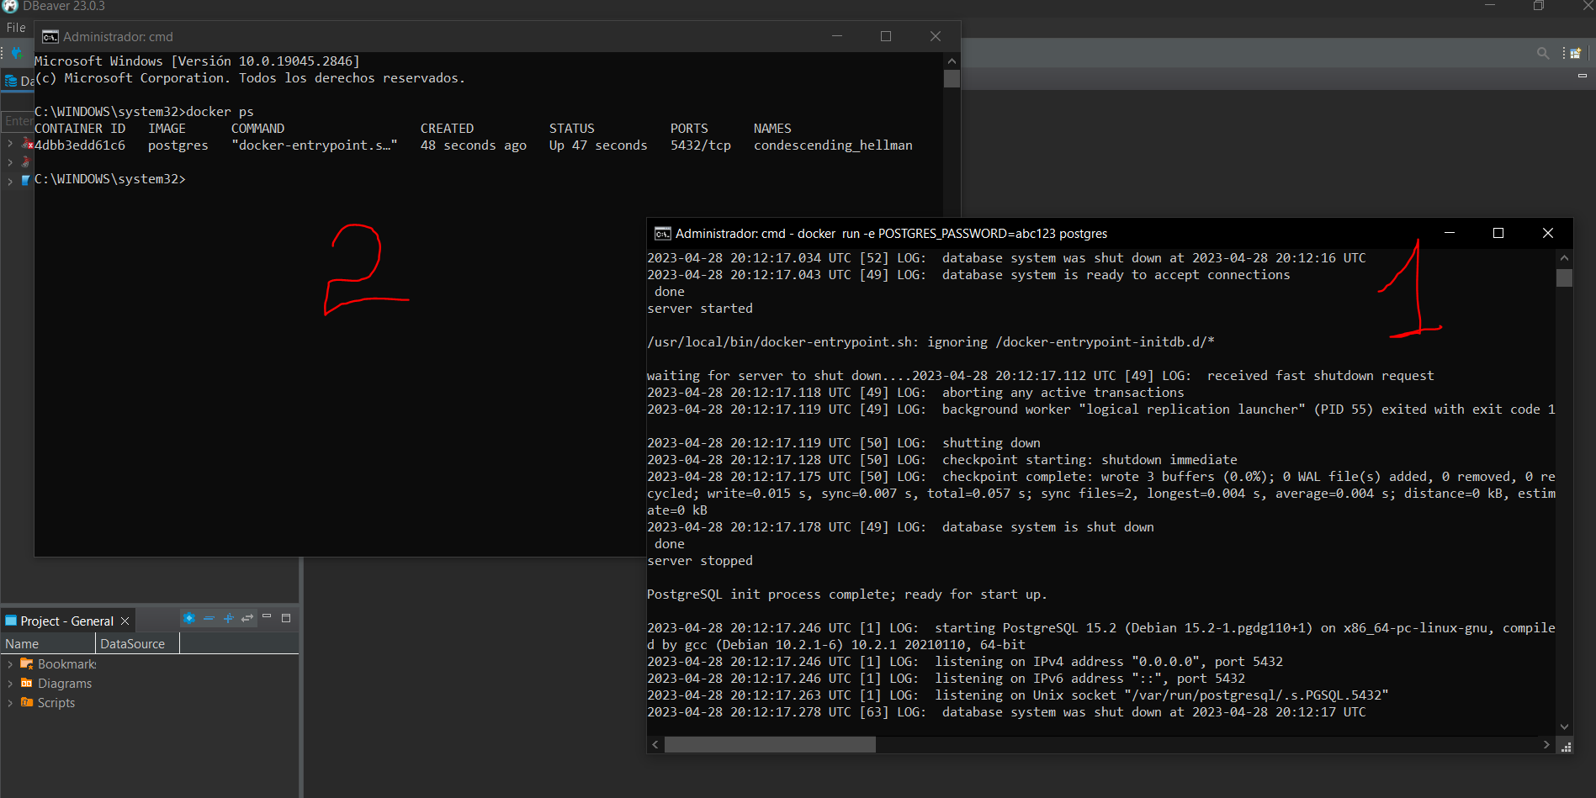

Slide 13
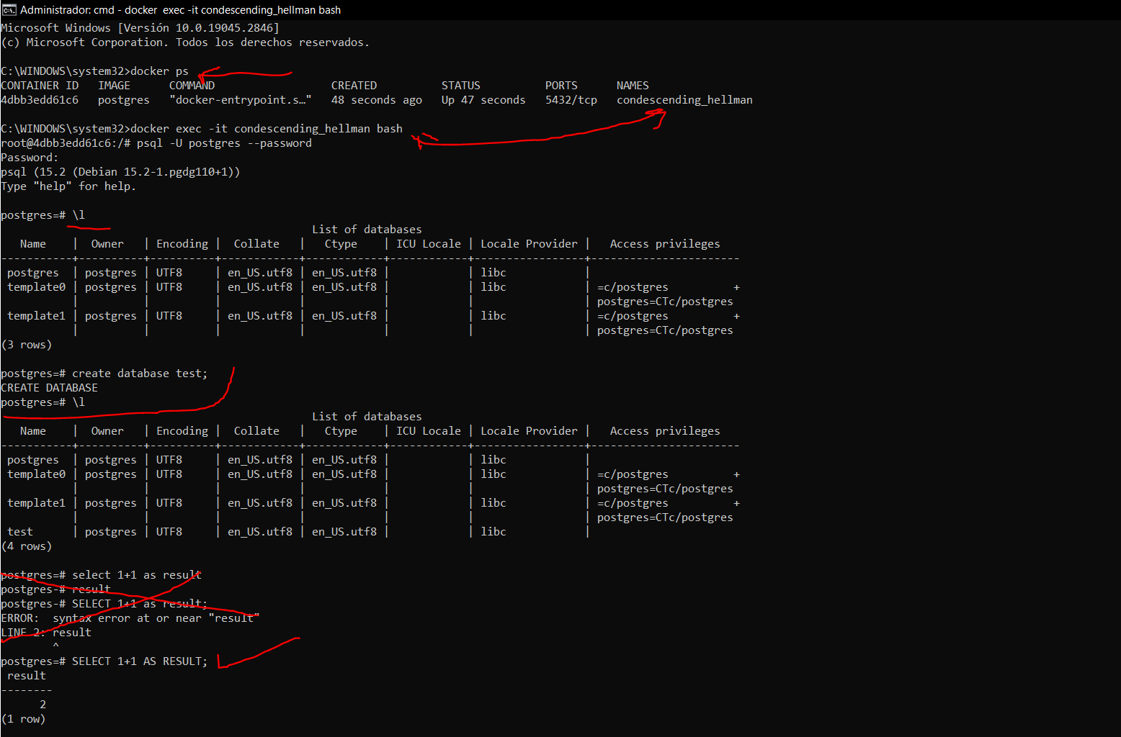

Slide 14
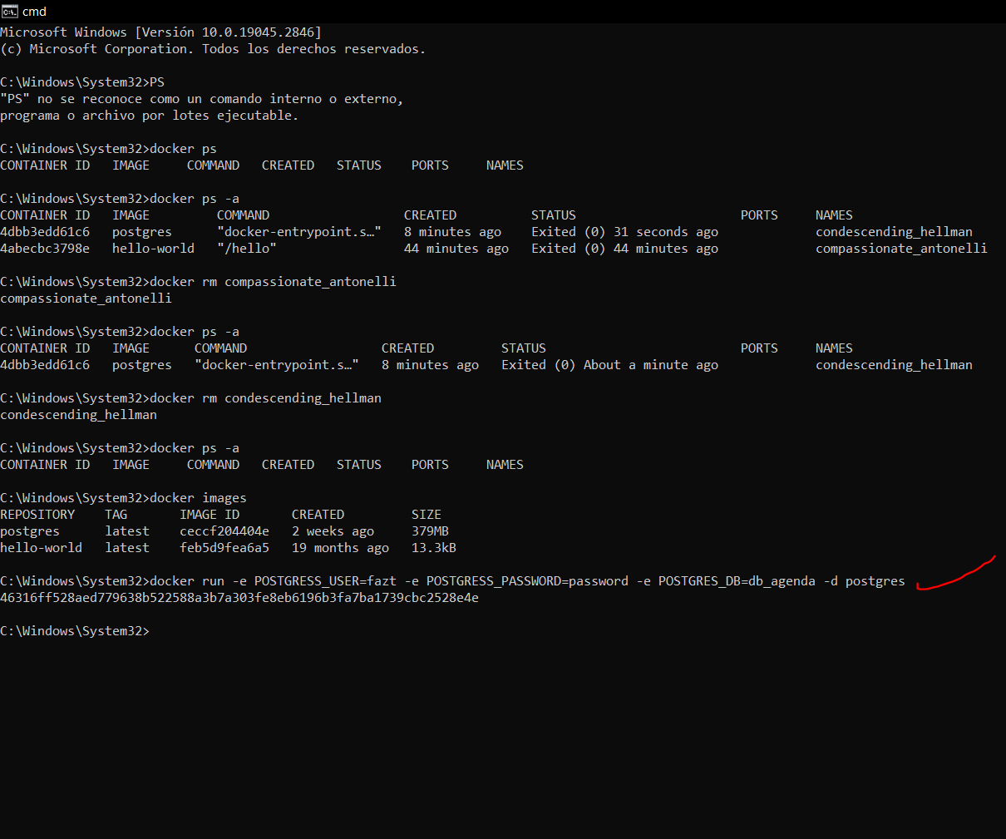

Slide 15
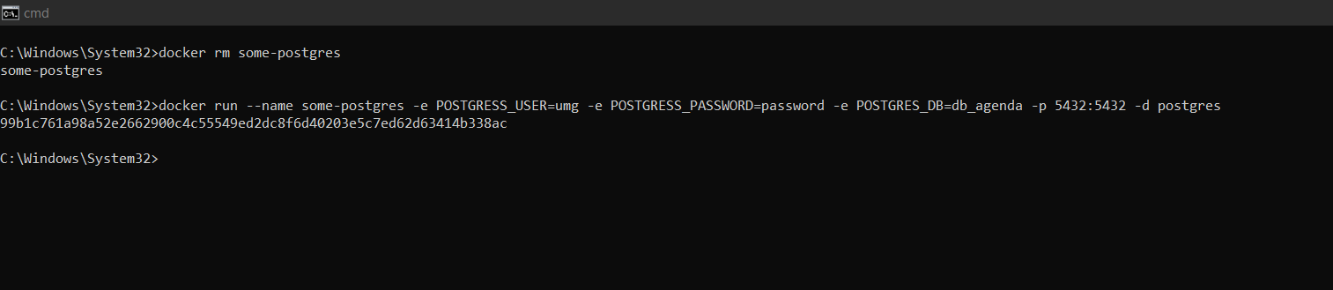
C:\Windows\System32>docker run --name some-postgres -e POSTGRES_USER=umg -e POSTGRES_PASSWORD=12003906 -e POSTGRES_DB=db_agenda -p 5432:5432 -d postgres

Slide 16
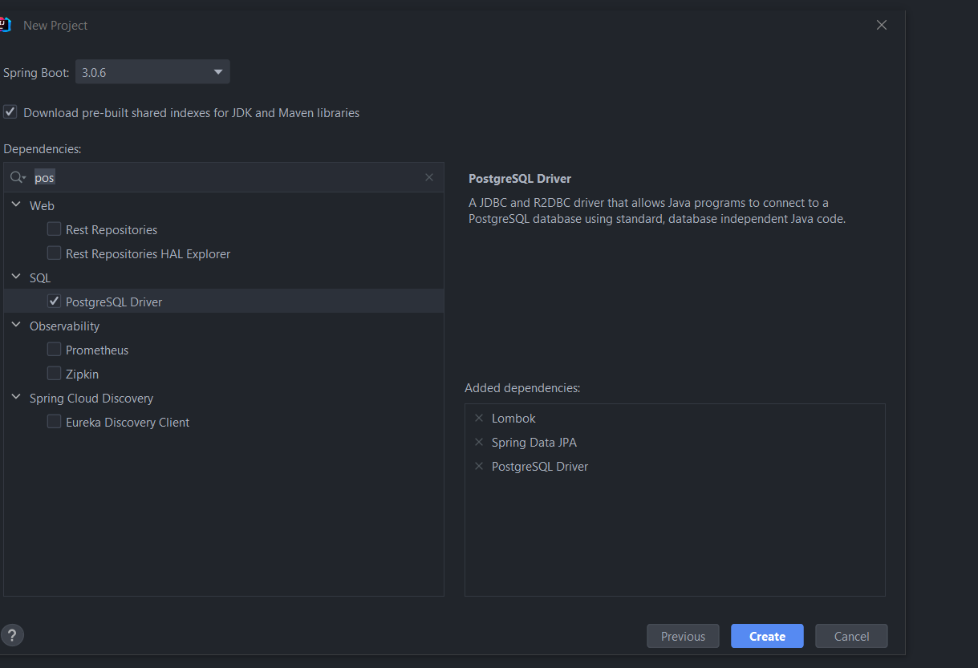

Slide 17
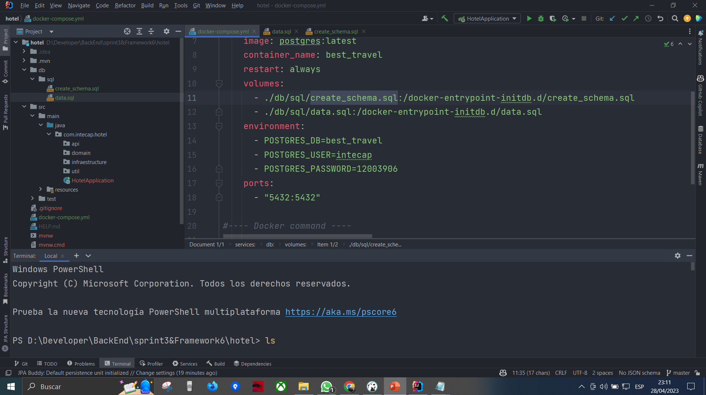

Slide 18
En la terminal
ls /verificar la ruta
docker ps / verificar si tiene contenedores arribas
docker-compose up /para levantar la base de datos
Conectamos en dbBeaver como cliente
Error de autenticación
https://www.youtube.com/watch?v=L2UO_slnDbk&ab_channel=TechTok

Slide 19
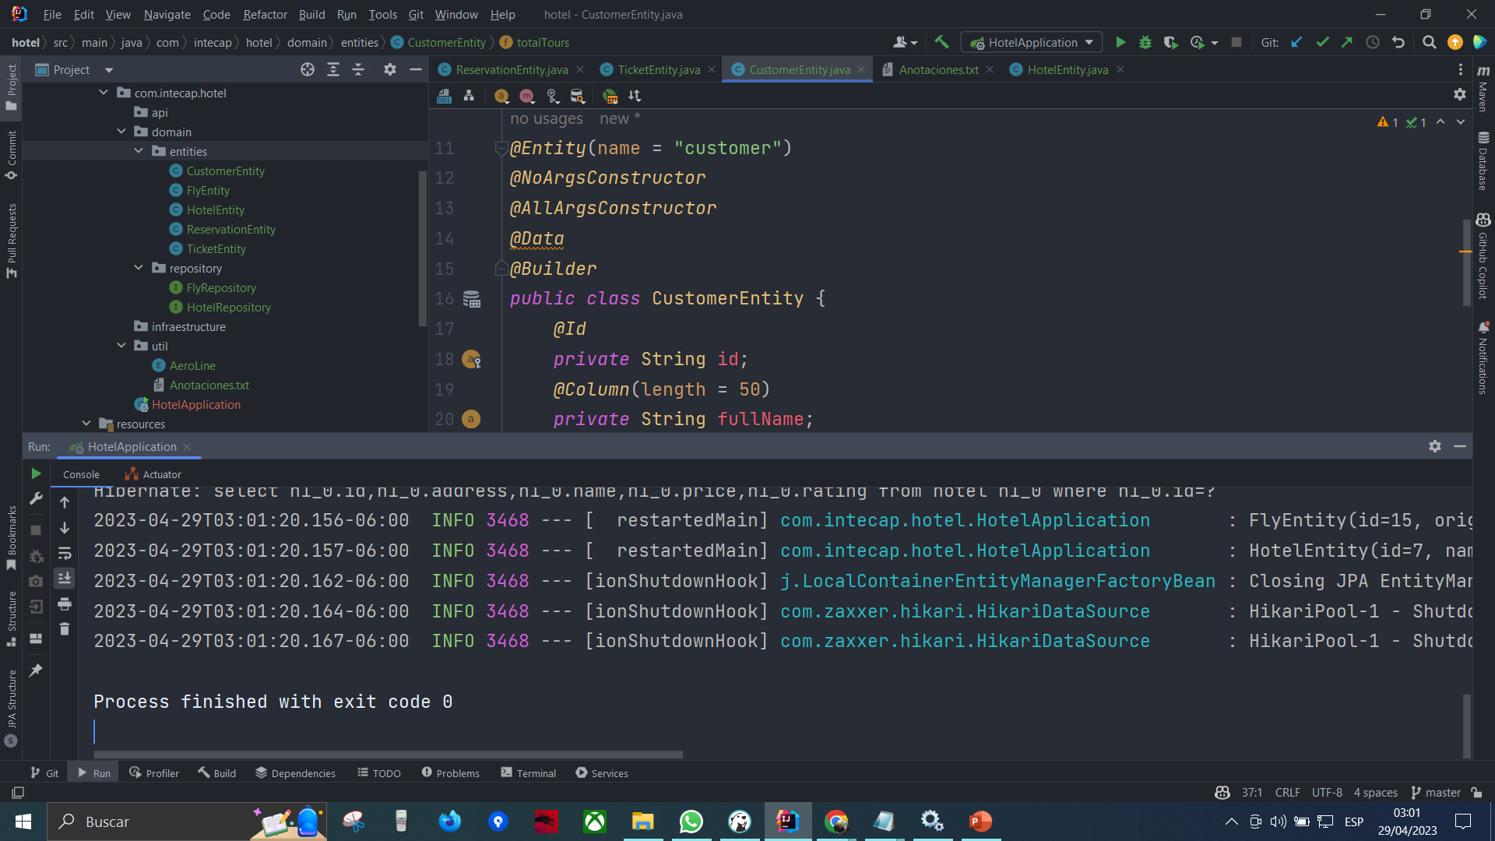

Slide 20
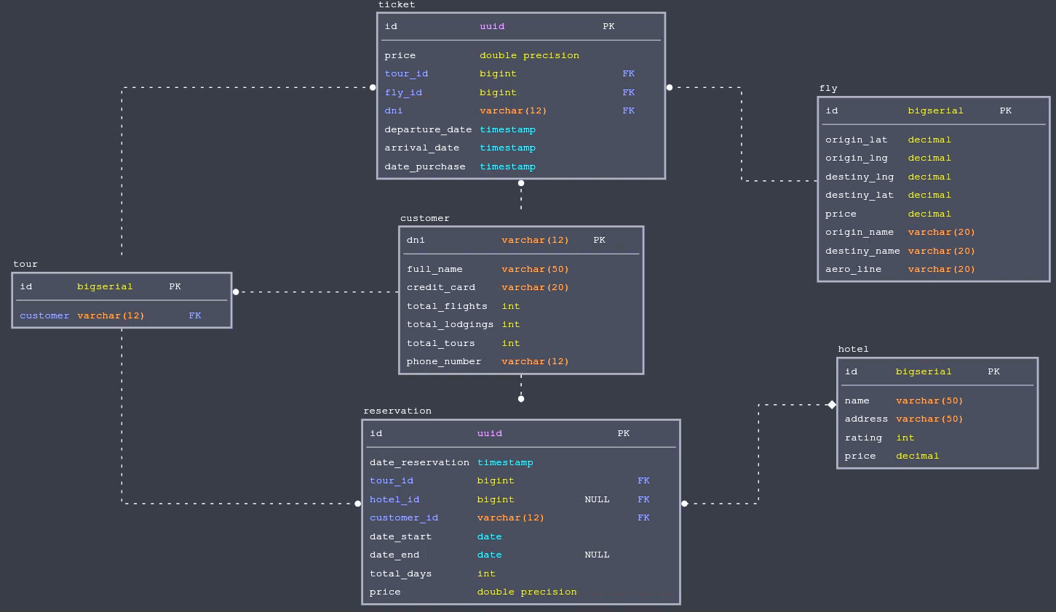

Slide 21
C:\Program Files\PostgreSQL\13\data

